Slide 1





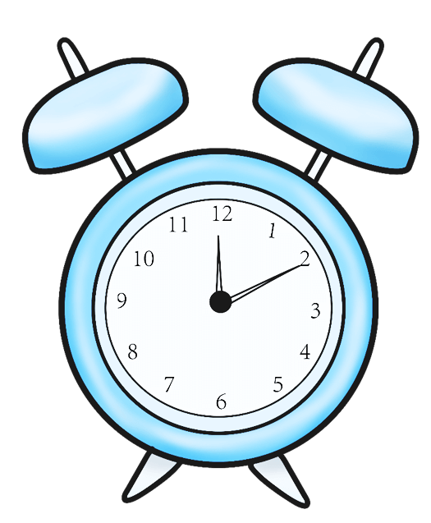
UỶ BAN NHÂN DÂN HUYỆN AN LÃO
TRƯỜNG TIỂU HỌC QUANG TRUNG
Tiết 1
Giáo viên: Nguyễn Thị Như

Slide 2



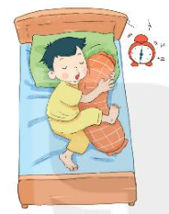
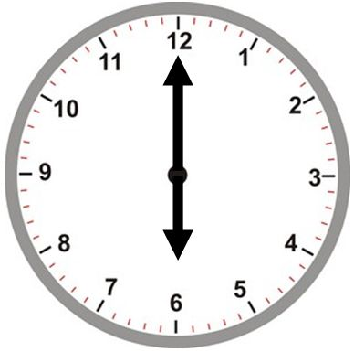

Kim dài
Kim ngắn
Đồng hồ báo thức lúc 6 giờ

Slide 3

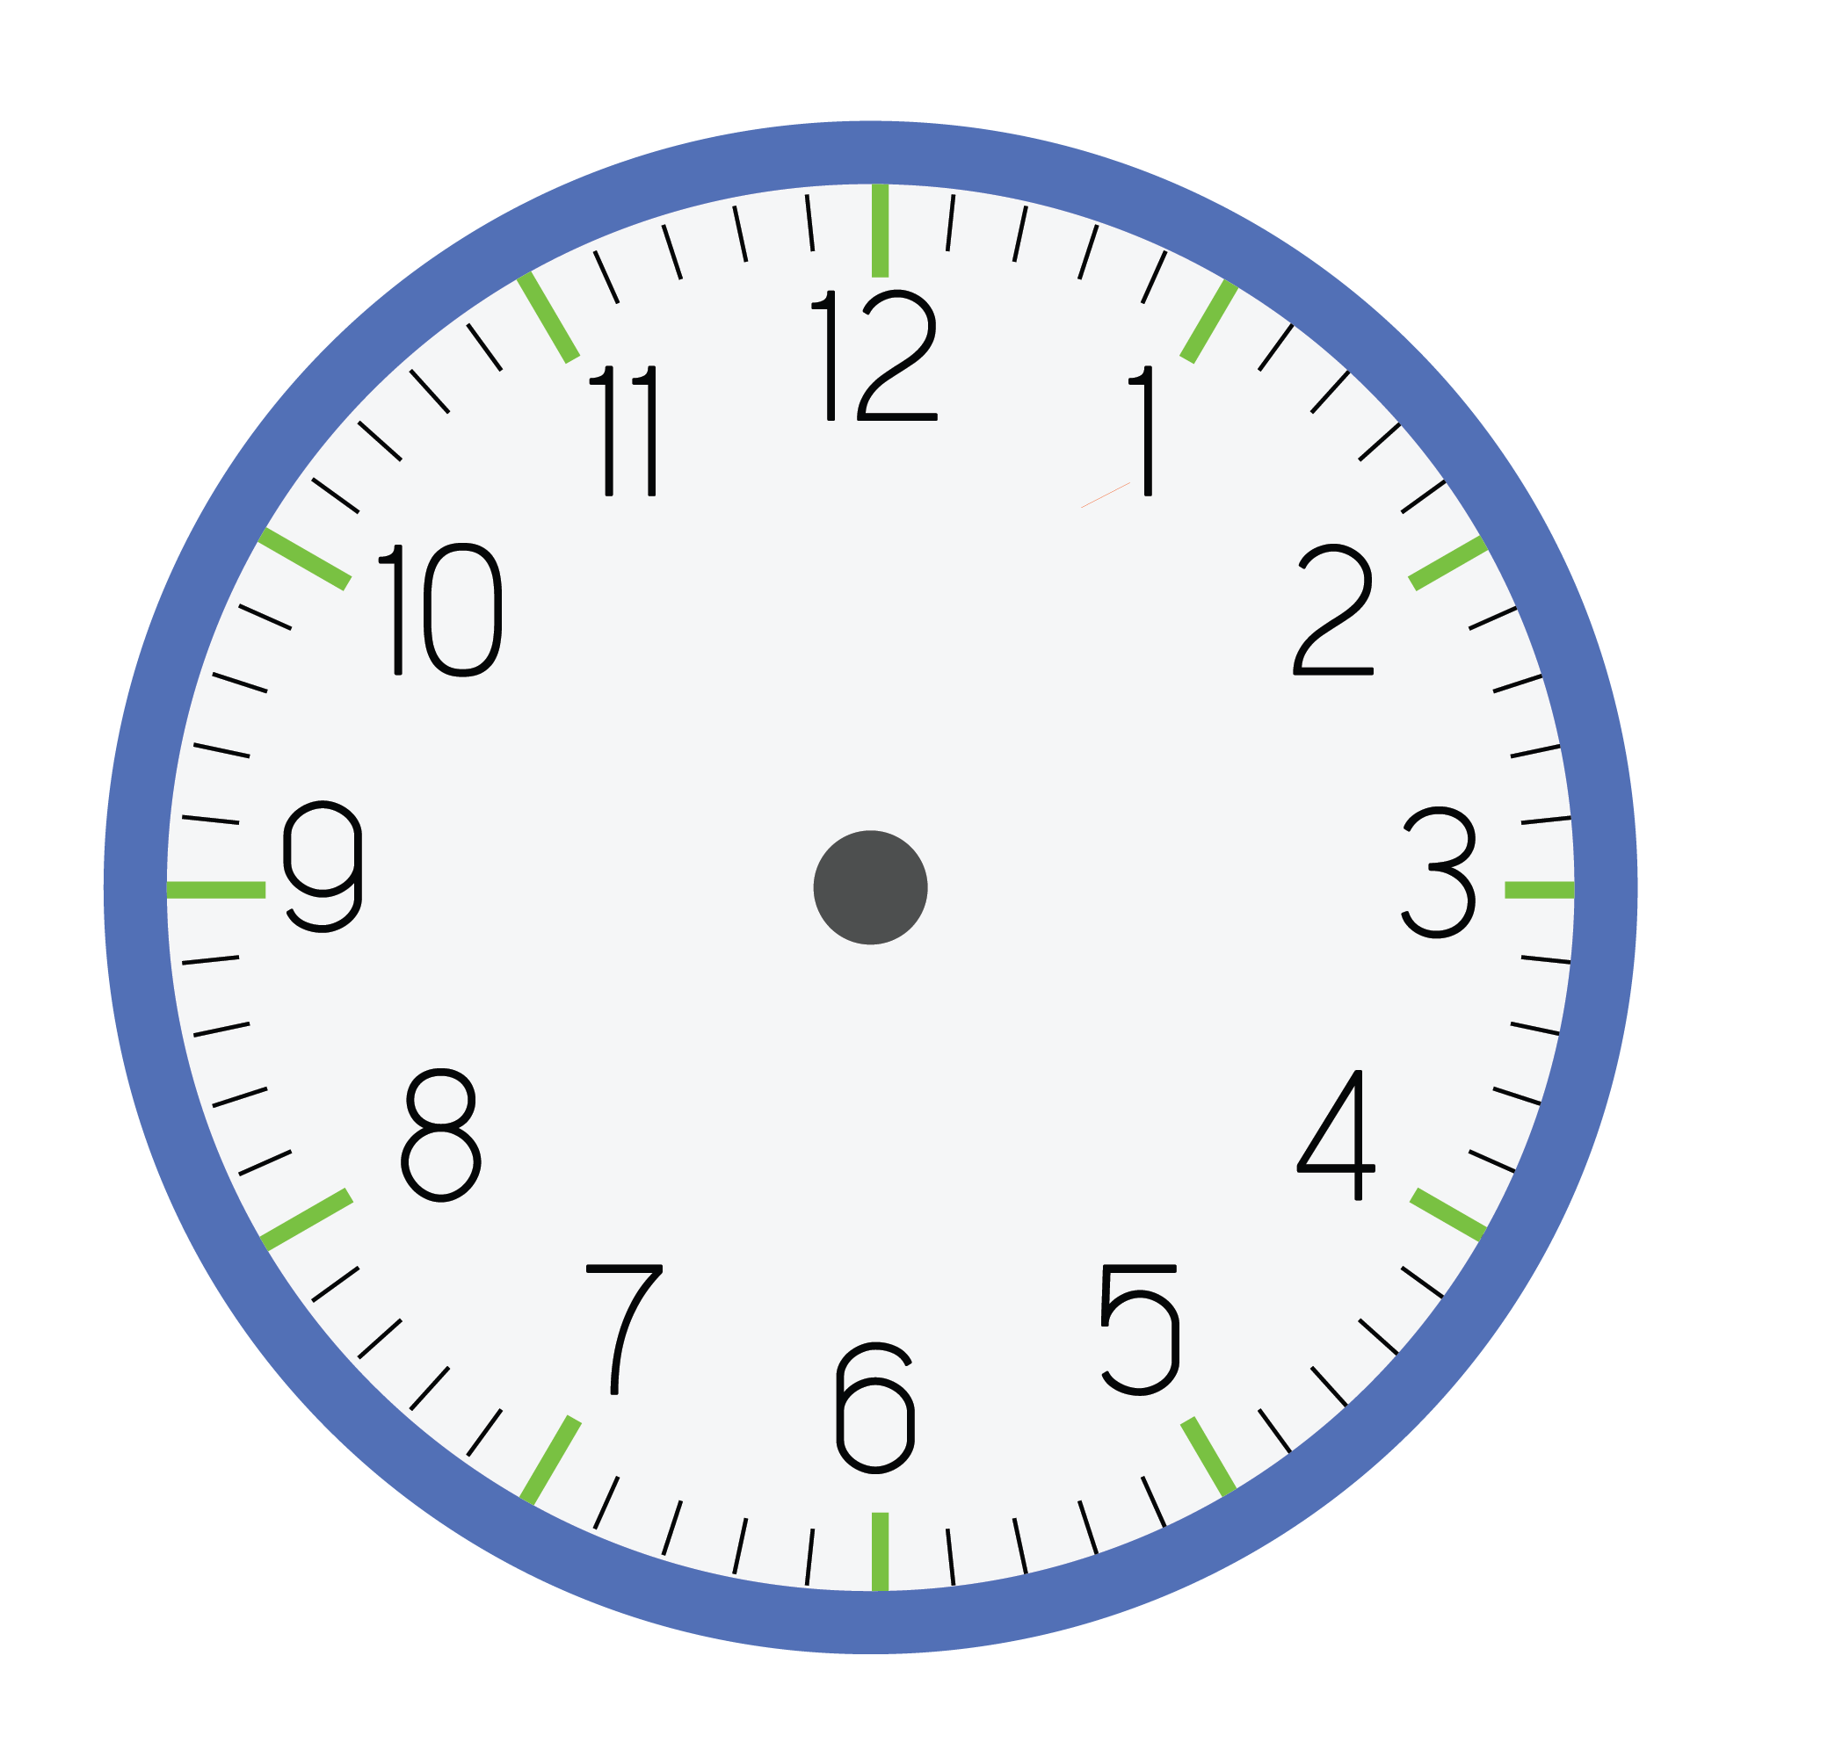


Slide 4

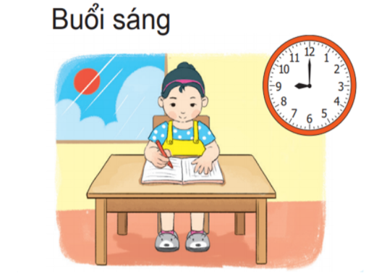
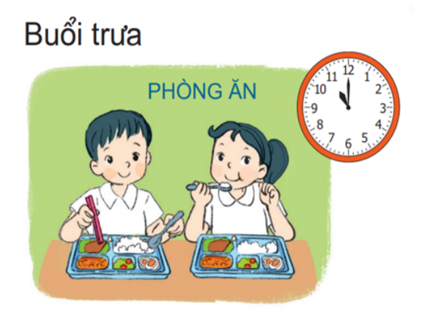
1
Các bạn làm gì lúc mấy giờ?
Bạn học bài lúc 9 giờ sáng.
Hai bạn ăn trưa lúc 10 giờ.

Slide 5
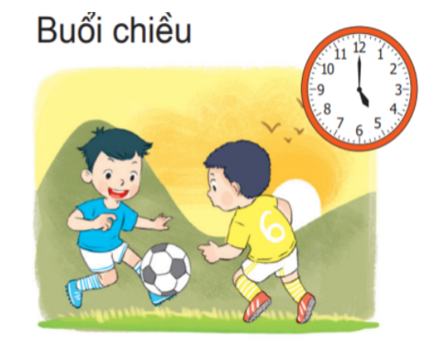
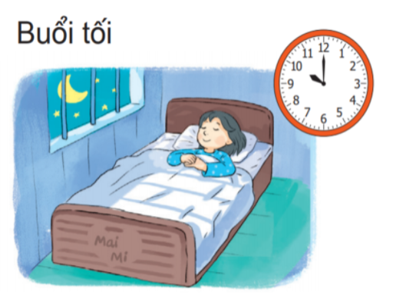
1
Các bạn làm gì lúc mấy giờ?
Bạn đá bóng lúc 5 giờ chiều.
Bạn đi ngủ lúc 10 giờ tối.

Slide 6



2
Đồng hồ chỉ mấy giờ
2 giờ
3 giờ
5 giờ

Slide 7


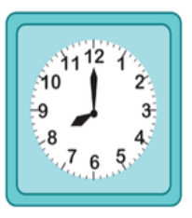
2
Đồng hồ chỉ mấy giờ
2 giờ
4 giờ
8 giờ

Slide 8

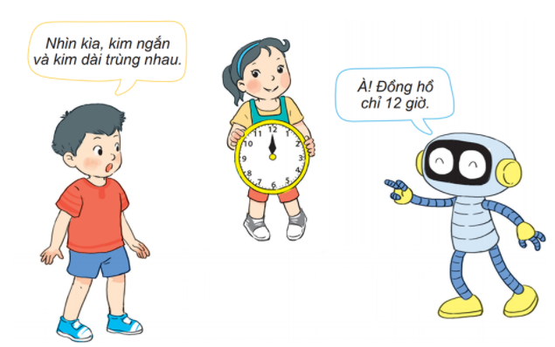
3
Quan sát tranh và trả lời
Rô-bốt nói đúng hay sai?

Slide 9
